Slide 1
Programação Funcional – Java 8
Paradigmas de Linguagens de Programação
Victor Medeiros

Slide 2

Date Time Java 8
Nova API de data e hora - JSR 310;
Cobre datas, horas, instantes, períodos, durações;
Traz 80% + de Joda-Time para o JDK;
Corrige os erros no Joda-Time.

Slide 3

Porque mudar?
Por diversas complicações. Entre elas;
Classes Date e Calendar são mutáveis, possuem muitas limitações, design estranho, bugs, dificuldade de se trabalhar com elas.

Slide 4

Qual a diferença?
Imutável;
Modelo rico, compreensível e fluente;
Separação de cronologias;
Rico modelo de dados.

Slide 5
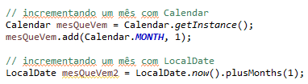
Na prática
Aplicar uma transformação em um Calendar é um processo muito verboso, como por exemplo para criar uma data comum mês a partir da data atual.
Não possibilita o retorno de parâmetros nulos.

Slide 6
Data
LocalDate(Sem hora)
Datas consistem em dia, mês e ano
Data de nascimento, feriado, apresentação...
LocalDate.of(2017, Fri.MAY, 05);

Slide 7
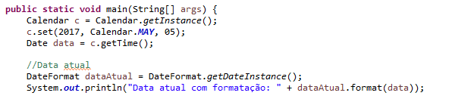
Antes

Slide 8

Agora

Slide 9
Hora
LocalTime (Sem Data)
Horários consistem em hora, minutos e segundos ○
Horário de início da aula, horário do despertador
LocalTime.of(8, 45);

Slide 10
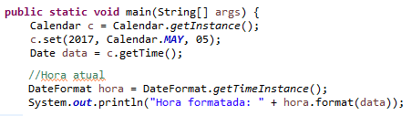
Antes

Slide 11

Agora

Slide 12
Data e Hora
LocalDateTime
Composto por data e horas
Data e hora de um atendimento, da apresentação de PLP...
LocalDateTime.of(2017, Thurth.MAY, 04, 8, 50);

Slide 13
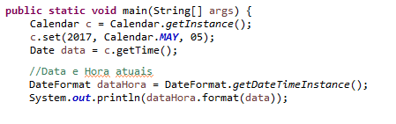
Antes

Slide 14

Agora

Slide 15
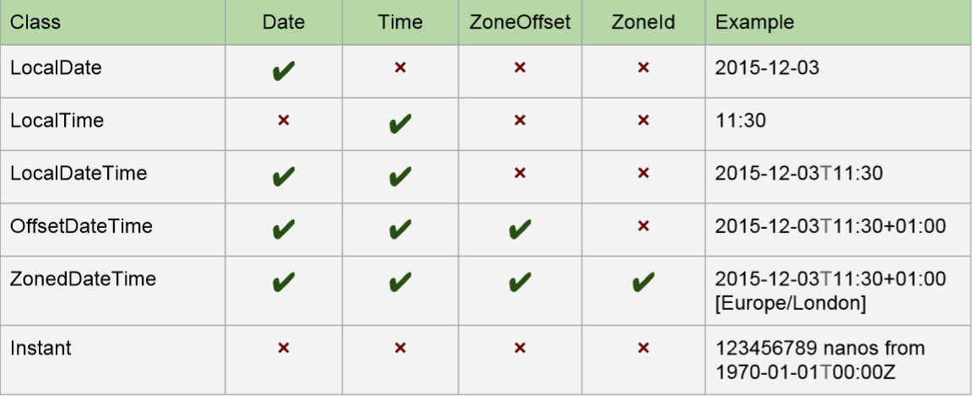
Outros Modelos

Slide 16
Exemplos Completos
https://github.com/VMedeiros/javaFuncionalPLP

